Slide 1
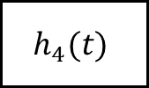



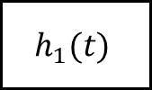






$$h_{1}(t)$$
$$h_{2}(t)$$
$$+$$
$$x(t)$$
$$+$$
$$−$$
$$y(t)$$
$$h_{5}(t)$$
$$h_{4}(t)$$
$$−$$
$$h_{3}(t)$$

